Slide 1

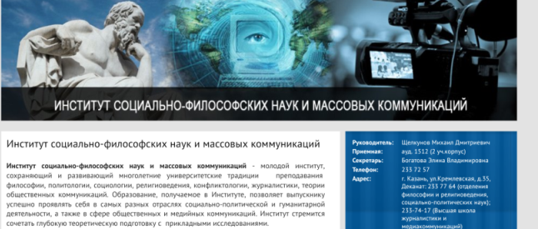


Казанский федеральный университет - один из девяти опорных российских федеральных университетов,
старейший классический многопрофильный вуз, готовящий специалистов по многим специальностям и
направлениям и одновременно ведущий обширные программы научных исследований.
Кафедра общей и этнической социологии
является структурным звеном
Института Социально-философских наук и массовых коммуникаций КФУ.
Выпускники кафедры работают в системе высшего профессионального образования, в социологических
центрах и лабораториях, в государственных, управленческих, законодательных и исполнительных органах
власти.
У кафедры сложились плодотворные научные контакты с учеными ведущих вузов страны - СПбГУ, НИУ ВШЭ,
Европейским университетом в Санкт-Петербурге, Самарским, Нижегородским и
Мордовским государственными университетами.
Кафедра сотрудничает с исследовательскими и образовательными центрами ряда зарубежных стран: Германии, Бельгии, Великобритании, Италии, Франции, Швеции, Финляндии и др., проводятся совместные исследования.
В составе кафедры 33 преподавателя, в том числе девять докторов наук, 15 кандидатов социологических, философских, исторических наук, работающих под руководством заведующего кафедрой д.соц.наук, проф. Р.Г.Минзарипова.
Профессия «СОЦИОЛОГ»
Профессия социолога самая развивающаяся и перспективная профессия на современном рынке труда. Ее уникальность заключается в возможности своевременно среагировать на изменения в социальной структуре общества, раскрыть причины разнообразных социальных проблем и явлений и, проанализировав полученную информацию, раскрыть перспективы развития социальных структур и институтов общества. Поэтому наши профессионалы востребованы в аналитических социальных центрах, консалтинговых компаниях, муниципальных или государственных органах власти, кадровых службах, СМИ, издательствах, маркетинговых отделах при крупных предприятиях, а также в коммерческом секторе экономики.
Официальный сайт Приемной комиссии : https://kpfu.ru

Slide 2
